Slide 1
Shell排序

Slide 2
插入排序的问题
对于近乎有序的数组，插入排序效率很高。但是，对一般数组，插入排序一般来说是低效的，因为插入排序每次只能将数据移动一位。

Slide 3
插入排序如何减少选择排序的时间复杂度？
外层遍历一个元素时，内层遍历外层当前访问元素的前面元素时，将内层当前访问元素与它前面的元素比较，如果它比前面的元素小，交换内层访问元素和它前面元素，一直到内层当前访问元素比它前面的元素大于或者等于时，内层停止遍历。由于提前停止内层遍历，所以减少了时间复杂度。

Slide 4
插入排序算法流程实例1

Slide 5
增量序列的选择
Shell排序的执行时间依赖于增量序列，好的增量序列的共同特征：
① 最后一个增量必须为1；
② 应该尽量避免序列中的值(尤其是相邻的值）互为倍数的情况。
有人通过大量的实验，给出了目前较好的结果：当n较大时，比较和移动的次数约在n到1.6n之间。

Slide 6
希尔排序的时间性能优于直接插入排序的原因
① 当文件初态基本有序时直接插入排序所需的比较和移动次数均较少。
② 当n值较小时，n和n^2的差别也较小，即直接插入排序的最好时间复杂度O(n）和最坏时间复杂度0(n^2）差别不大。
③ 在希尔排序开始时增量较大，分组较多，每组的记录数目少，故各组内直接插入较快，后来增量di逐渐缩小，分组数逐渐减少，而各组的记录数目逐渐增多，但由于已经按di-1作为距离排过序，使文件较接近于有序状态，所以新的一趟排序过程也较快。
因此，希尔排序在效率上较直接插入排序有较大的改进。

Slide 7
插入排序算法实现方式2

Slide 8
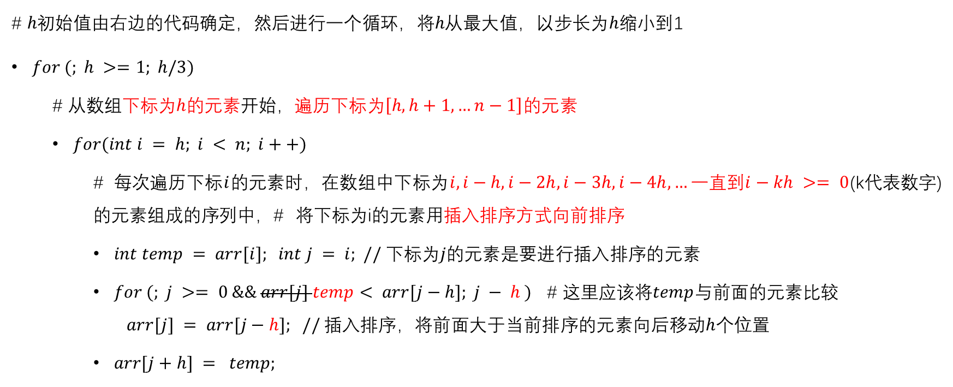
算法流程
8
6
2
9
1
5
0
4
7
3
# $h初始$值由右边的代码确定，然后进行一个循环，将$h从$最大值，以步长为$h$缩小到1
$for (; h >=1; h/3)$
# 从数组下标为$h$的元素开始，遍历下标为$\left[h, h+1, …n−1\right]$的元素
$for(int i = h; i < n; i++)$
# 每次遍历下标$i$的元素时，在数组中下标为$i, i−h, i−2h, i−3h, i−4h, …一直到i−kh >= 0$(k代表数字)的元素组成的序列中，# 将下标为i的元素用插入排序方式向前排序
$int temp = arr[i]; int j = i; // 下标为j的元素是要进行插入排序的元素$
$for (; j >= 0 \&\& arr[j] temp< arr[j−h]; j − h )$ # 这里应该将$temp$与前面的元素比较
$$arr[j] = arr[j−h]; // 插入排序，将前面大于当前排序的元素向后移动h个位置$$
$arr[j+h] = temp;$
int h = 1;
while( h < n/3 )
h = 3 * h + 1;

Slide 9
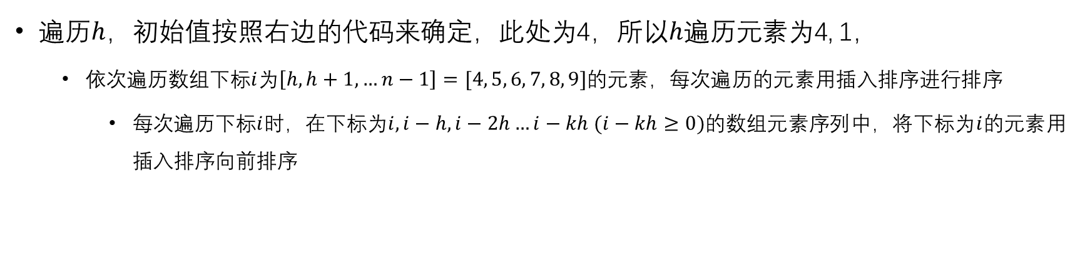
8
6
2
9
1
5
0
4
7
3
int h = 1;
while( h < n/3 )
h = 3 * h + 1;
遍历$h$，初始值按照右边的代码来确定，此处为4，所以$h$遍历元素为4, 1，
依次遍历数组下标$i$为$\left[h, h+1, …n−1\right]=[4, 5, 6, 7, 8, 9]$的元素，每次遍历的元素用插入排序进行排序
每次遍历下标$i$时，在下标为$i, i−h, i−2h…i−kh (i−kh≥0)$的数组元素序列中，将下标为$i$的元素用插入排序向前排序

Slide 10
插入排序算法流程实例2

Slide 11
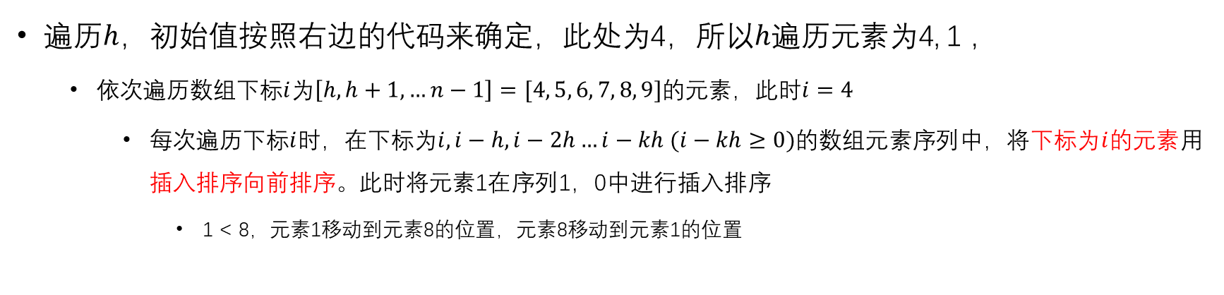
下标
0
1
2
3
4
5
6
7
8
9
8
6
2
9
1
5
0
4
7
3
元素
temp = 1
遍历$h$，初始值按照右边的代码来确定，此处为4，所以$h$遍历元素为4, 1 ，
依次遍历数组下标$i$为$\left[h, h+1, …n−1\right]=[4, 5, 6, 7, 8, 9]$的元素，此时$i=4$
每次遍历下标$i$时，在下标为$i, i−h, i−2h…i−kh (i−kh≥0)$的数组元素序列中，将下标为$i$的元素用插入排序向前排序。此时将元素1在序列1，0中进行插入排序
1 < 8，元素1移动到元素8的位置，元素8移动到元素1的位置
int h = 1;
while( h < n/3 )
h = 3 * h + 1;

Slide 12
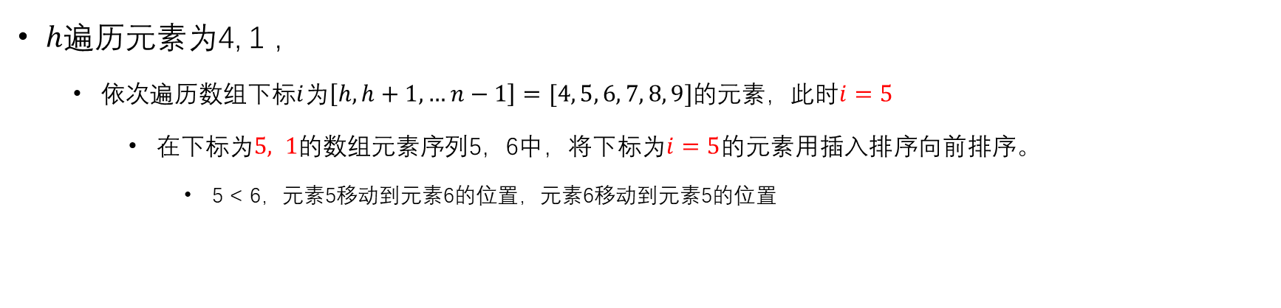
下标
0
1
2
3
4
5
6
7
8
9
1
6
2
9
8
5
0
4
7
3
元素
temp = 5
$h$遍历元素为4, 1 ，
依次遍历数组下标$i$为$\left[h, h+1, …n−1\right]=[4, 5, 6, 7, 8, 9]$的元素，此时$i=5$
在下标为$5, 1$的数组元素序列5，6中，将下标为$i=5$的元素用插入排序向前排序。
5 < 6，元素5移动到元素6的位置，元素6移动到元素5的位置

Slide 13
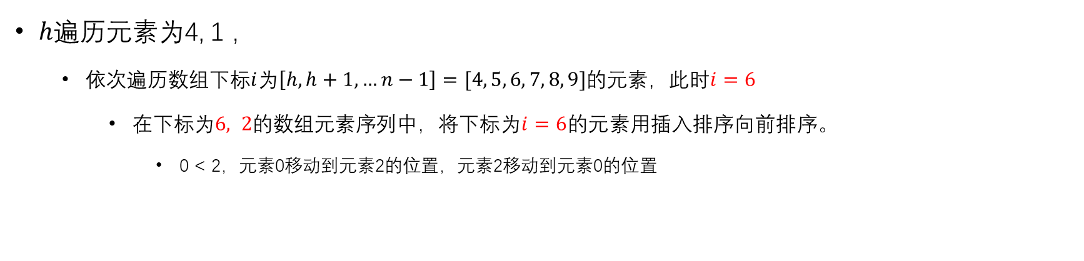
下标
0
1
2
3
4
5
6
7
8
9
1
5
2
9
8
6
0
4
7
3
元素
temp = 0
$h$遍历元素为4, 1 ，
依次遍历数组下标$i$为$\left[h, h+1, …n−1\right]=[4, 5, 6, 7, 8, 9]$的元素，此时$i=6$
在下标为$6, 2$的数组元素序列中，将下标为$i=6$的元素用插入排序向前排序。
0 < 2，元素0移动到元素2的位置，元素2移动到元素0的位置

Slide 14

下标
0
1
2
3
4
5
6
7
8
9
1
5
0
9
8
6
2
4
7
3
元素
temp = 4
$h$遍历元素为4, 1 ，
依次遍历数组下标$i$为$\left[h, h+1, …n−1\right]=[4, 5, 6, 7, 8, 9]$的元素，此时$i=7$
在下标为$7, 3$的数组元素序列中，将下标为$i=7$的元素用插入排序向前排序。
4 < 9，元素4移动到元素9的位置，元素9移动到元素4的位置

Slide 15
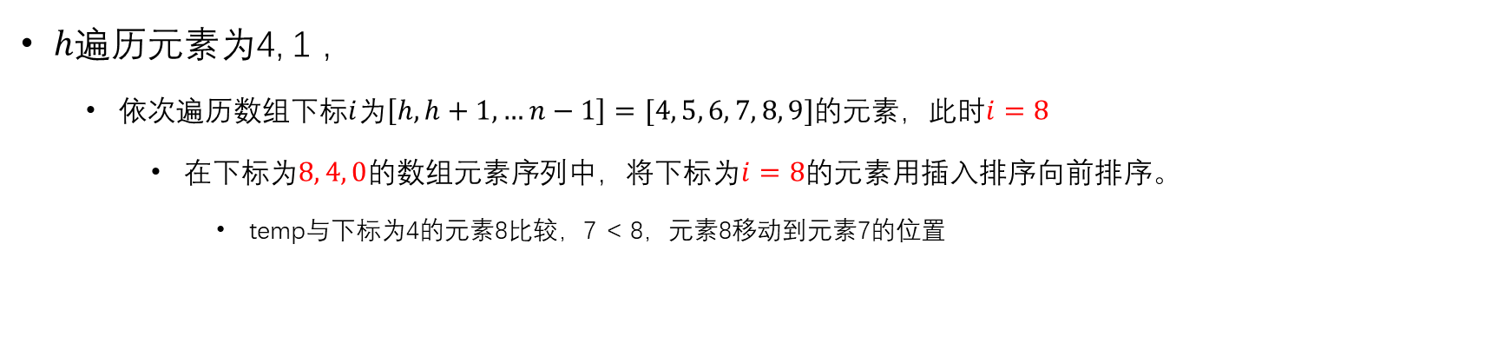
下标
0
0
1
1
2
2
3
3
4
4
5
5
6
6
7
7
8
8
9
9
1
5
0
4
8
8
6
2
9
7
3
元素
7
temp = 7
$h$遍历元素为4, 1 ，
依次遍历数组下标$i$为$\left[h, h+1, …n−1\right]=[4, 5, 6, 7, 8, 9]$的元素，此时$i=8$
在下标为$8, 4, 0$的数组元素序列中，将下标为$i=8$的元素用插入排序向前排序。
temp与下标为4的元素8比较，7 < 8，元素8移动到元素7的位置

Slide 16
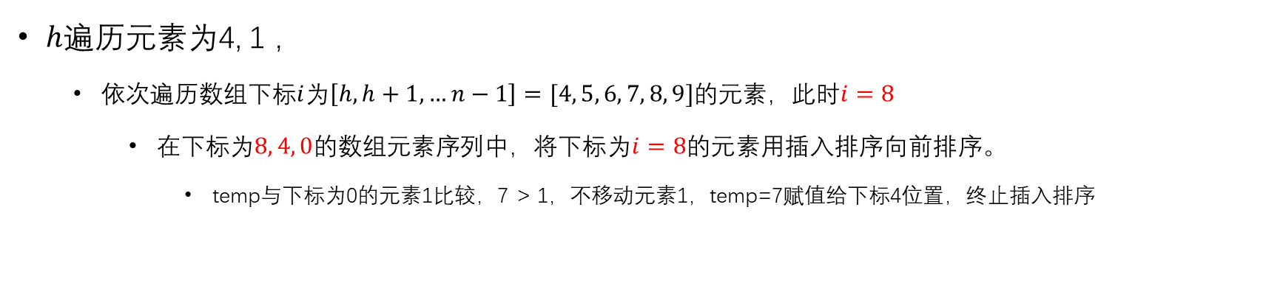
下标
0
0
1
1
2
2
3
3
4
4
5
5
6
6
7
7
8
8
9
9
1
5
0
4
8
6
2
9
8
3
元素
7
temp = 7
$h$遍历元素为4, 1 ，
依次遍历数组下标$i$为$\left[h, h+1, …n−1\right]=[4, 5, 6, 7, 8, 9]$的元素，此时$i=8$
在下标为$8, 4, 0$的数组元素序列中，将下标为$i=8$的元素用插入排序向前排序。
temp与下标为0的元素1比较，7 > 1，不移动元素1，temp=7赋值给下标4位置，终止插入排序

Slide 17
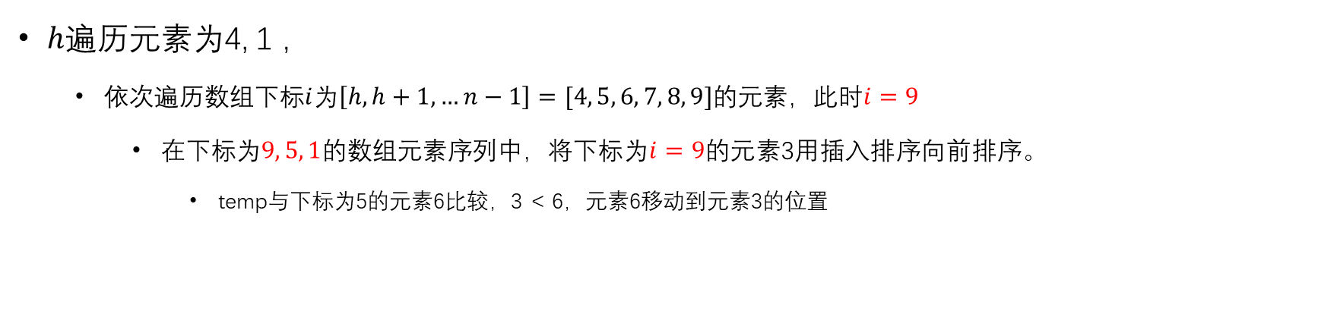
下标
0
1
2
3
4
5
6
7
8
9
1
5
0
4
7
6
6
2
9
8
3
元素
3
temp = 3
$h$遍历元素为4, 1 ，
依次遍历数组下标$i$为$\left[h, h+1, …n−1\right]=[4, 5, 6, 7, 8, 9]$的元素，此时$i=9$
在下标为$9, 5, 1$的数组元素序列中，将下标为$i=9$的元素3用插入排序向前排序。
temp与下标为5的元素6比较，3 < 6，元素6移动到元素3的位置

Slide 18
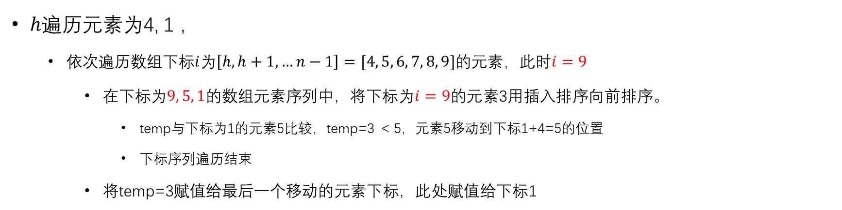
下标
0
1
2
3
4
5
6
7
8
9
1
5
5
0
4
7
6
2
9
8
6
元素
3
temp = 3
$h$遍历元素为4, 1 ，
依次遍历数组下标$i$为$\left[h, h+1, …n−1\right]=[4, 5, 6, 7, 8, 9]$的元素，此时$i=9$
在下标为$9, 5, 1$的数组元素序列中，将下标为$i=9$的元素3用插入排序向前排序。
temp与下标为1的元素5比较，temp=3 < 5，元素5移动到下标1+4=5的位置
下标序列遍历结束
将temp=3赋值给最后一个移动的元素下标，此处赋值给下标1

Slide 19
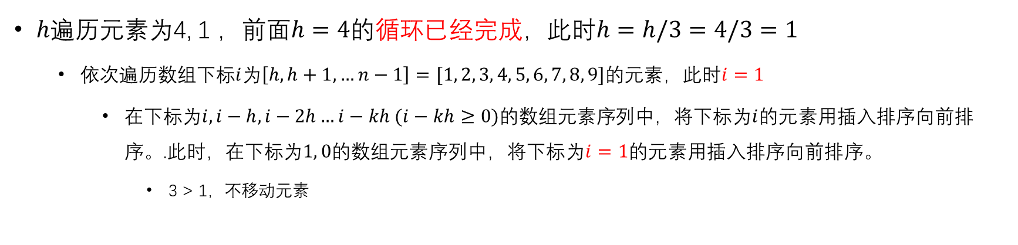
下标
0
1
2
3
4
5
6
7
8
9
1
3
0
4
7
5
2
9
8
6
元素
3
temp = 3
$h$遍历元素为4, 1 ，前面$h=4$的循环已经完成，此时$h=h/3=4/3=1$
依次遍历数组下标$i$为$\left[h, h+1, …n−1\right]=[1, 2, 3, 4, 5, 6, 7, 8, 9]$的元素，此时$i=1$
在下标为$i, i−h, i−2h…i−kh (i−kh≥0)$的数组元素序列中，将下标为$i$的元素用插入排序向前排序。.此时，在下标为$1, 0$的数组元素序列中，将下标为$i=1$的元素用插入排序向前排序。
3 > 1，不移动元素

Slide 20
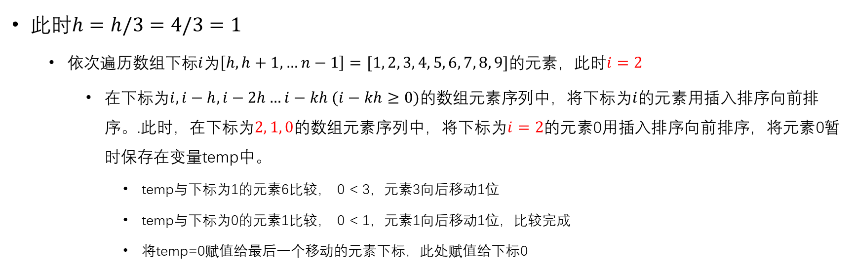
下标
0
1
2
3
4
5
6
7
8
9
1
1
3
0
4
7
5
2
9
8
6
元素
3
0
temp = 0
此时$h=h/3=4/3=1$
依次遍历数组下标$i$为$\left[h, h+1, …n−1\right]=[1, 2, 3, 4, 5, 6, 7, 8, 9]$的元素，此时$i=2$
在下标为$i, i−h, i−2h…i−kh (i−kh≥0)$的数组元素序列中，将下标为$i$的元素用插入排序向前排序。.此时，在下标为$2, 1, 0$的数组元素序列中，将下标为$i=2$的元素0用插入排序向前排序，将元素0暂时保存在变量temp中。
temp与下标为1的元素6比较， 0 < 3，元素3向后移动1位
temp与下标为0的元素1比较， 0 < 1，元素1向后移动1位，比较完成
将temp=0赋值给最后一个移动的元素下标，此处赋值给下标0

Slide 21
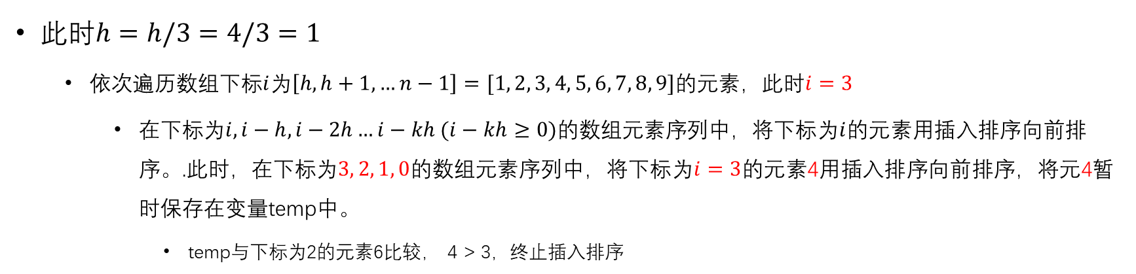
下标
0
1
2
3
4
5
6
7
8
9
元素
0
1
3
4
7
5
2
9
8
6
4
temp = 4
此时$h=h/3=4/3=1$
依次遍历数组下标$i$为$\left[h, h+1, …n−1\right]=[1, 2, 3, 4, 5, 6, 7, 8, 9]$的元素，此时$i=3$
在下标为$i, i−h, i−2h…i−kh (i−kh≥0)$的数组元素序列中，将下标为$i$的元素用插入排序向前排序。.此时，在下标为$3, 2, 1, 0$的数组元素序列中，将下标为$i=3$的元素4用插入排序向前排序，将元4暂时保存在变量temp中。
temp与下标为2的元素6比较， 4 > 3，终止插入排序

Slide 22
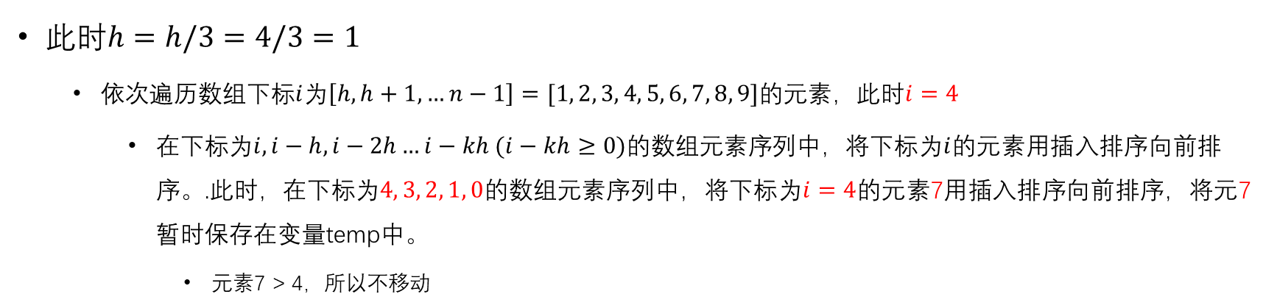
下标
0
1
2
3
4
5
6
7
8
9
0
1
3
4
7
5
2
9
8
6
元素
7
temp = 7
此时$h=h/3=4/3=1$
依次遍历数组下标$i$为$\left[h, h+1, …n−1\right]=[1, 2, 3, 4, 5, 6, 7, 8, 9]$的元素，此时$i=4$
在下标为$i, i−h, i−2h…i−kh (i−kh≥0)$的数组元素序列中，将下标为$i$的元素用插入排序向前排序。.此时，在下标为$4, 3, 2, 1, 0$的数组元素序列中，将下标为$i=4$的元素7用插入排序向前排序，将元7暂时保存在变量temp中。
元素7 > 4，所以不移动

Slide 23
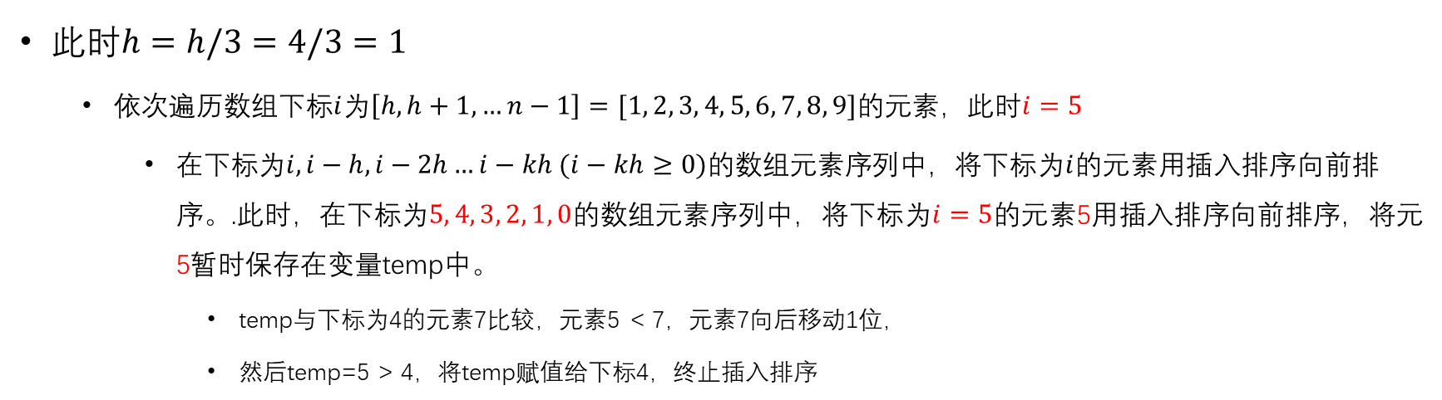
下标
0
1
2
3
4
5
6
7
8
9
0
1
3
4
7
7
5
2
9
8
6
元素
5
temp = 5
此时$h=h/3=4/3=1$
依次遍历数组下标$i$为$\left[h, h+1, …n−1\right]=[1, 2, 3, 4, 5, 6, 7, 8, 9]$的元素，此时$i=5$
在下标为$i, i−h, i−2h…i−kh (i−kh≥0)$的数组元素序列中，将下标为$i$的元素用插入排序向前排序。.此时，在下标为$5, 4, 3, 2, 1, 0$的数组元素序列中，将下标为$i=5$的元素5用插入排序向前排序，将元5暂时保存在变量temp中。
temp与下标为4的元素7比较，元素5 < 7，元素7向后移动1位，
然后temp=5 > 4，将temp赋值给下标4，终止插入排序

Slide 24
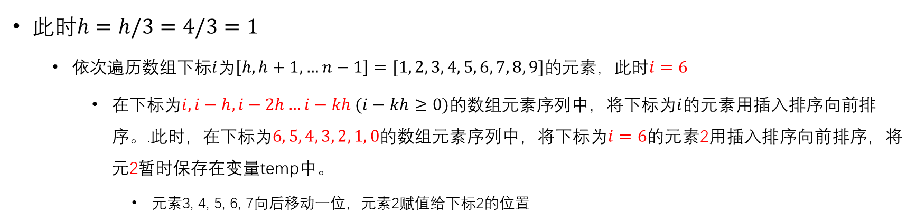
下标
0
1
2
3
4
5
6
7
8
9
0
1
3
4
5
7
2
9
8
6
元素
2
temp = 2
此时$h=h/3=4/3=1$
依次遍历数组下标$i$为$\left[h, h+1, …n−1\right]=[1, 2, 3, 4, 5, 6, 7, 8, 9]$的元素，此时$i=6$
在下标为$i, i−h, i−2h…i−kh (i−kh≥0)$的数组元素序列中，将下标为$i$的元素用插入排序向前排序。.此时，在下标为$6, 5, 4, 3, 2, 1, 0$的数组元素序列中，将下标为$i=6$的元素2用插入排序向前排序，将元2暂时保存在变量temp中。
元素3, 4, 5, 6, 7向后移动一位，元素2赋值给下标2的位置

Slide 25
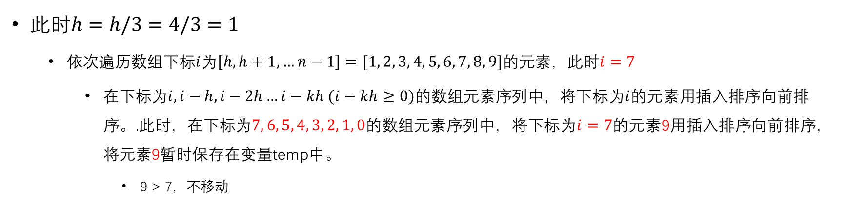
下标
0
1
2
3
4
5
6
7
8
9
0
1
2
3
4
5
7
9
8
6
元素
9
temp = 9
此时$h=h/3=4/3=1$
依次遍历数组下标$i$为$\left[h, h+1, …n−1\right]=[1, 2, 3, 4, 5, 6, 7, 8, 9]$的元素，此时$i=7$
在下标为$i, i−h, i−2h…i−kh (i−kh≥0)$的数组元素序列中，将下标为$i$的元素用插入排序向前排序。.此时，在下标为$7, 6, 5, 4, 3, 2, 1, 0$的数组元素序列中，将下标为$i=7$的元素9用插入排序向前排序，将元素9暂时保存在变量temp中。
9 > 7，不移动

Slide 26
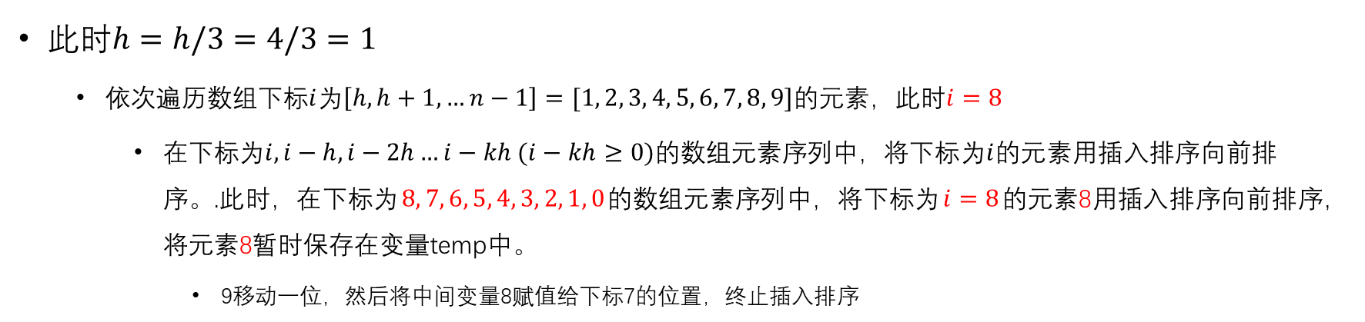
下标
0
1
2
3
4
5
6
7
8
9
0
1
2
3
4
5
7
9
9
8
6
元素
8
temp = 8
此时$h=h/3=4/3=1$
依次遍历数组下标$i$为$\left[h, h+1, …n−1\right]=[1, 2, 3, 4, 5, 6, 7, 8, 9]$的元素，此时$i=8$
在下标为$i, i−h, i−2h…i−kh (i−kh≥0)$的数组元素序列中，将下标为$i$的元素用插入排序向前排序。.此时，在下标为$8, 7, 6, 5, 4, 3, 2, 1, 0$的数组元素序列中，将下标为$i=8$的元素8用插入排序向前排序，将元素8暂时保存在变量temp中。
9移动一位，然后将中间变量8赋值给下标7的位置，终止插入排序

Slide 27
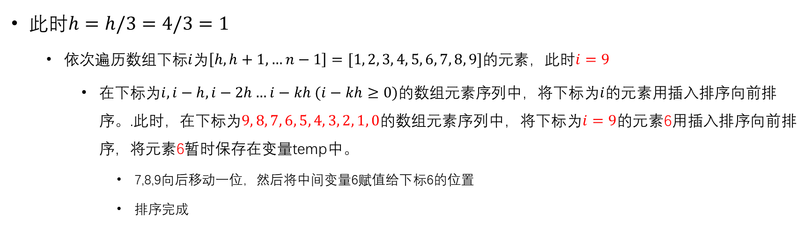
下标
0
1
2
3
4
5
6
7
8
9
0
1
2
3
4
5
7
8
9
9
6
元素
6
temp = 6
此时$h=h/3=4/3=1$
依次遍历数组下标$i$为$\left[h, h+1, …n−1\right]=[1, 2, 3, 4, 5, 6, 7, 8, 9]$的元素，此时$i=9$
在下标为$i, i−h, i−2h…i−kh (i−kh≥0)$的数组元素序列中，将下标为$i$的元素用插入排序向前排序。.此时，在下标为$9, 8, 7, 6, 5, 4, 3, 2, 1, 0$的数组元素序列中，将下标为$i=9$的元素6用插入排序向前排序，将元素6暂时保存在变量temp中。
7,8,9向后移动一位，然后将中间变量6赋值给下标6的位置
排序完成

